Slide 1
게임 UX 기획서
김현배
작성시간 : 1시간

Slide 2
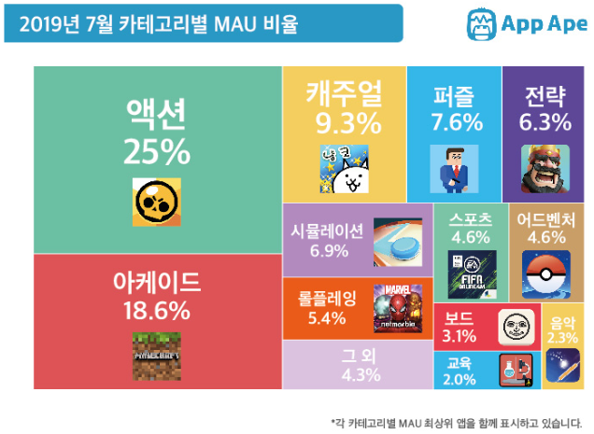
시장조사

Slide 3
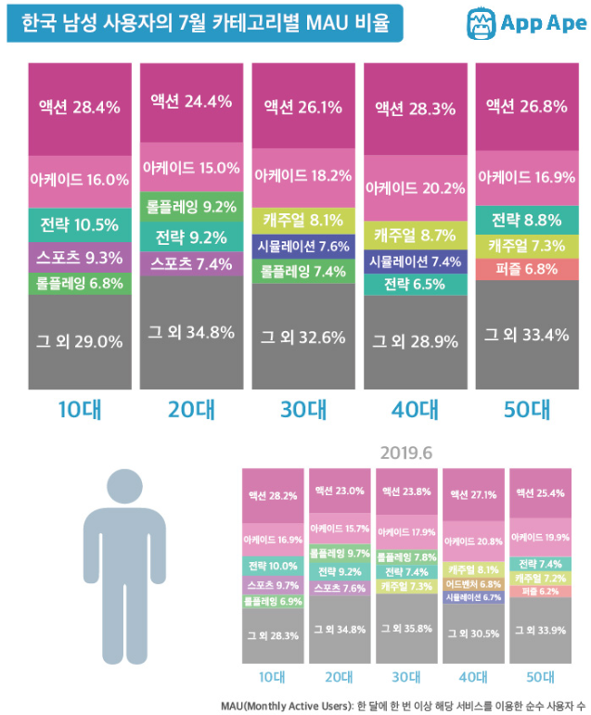
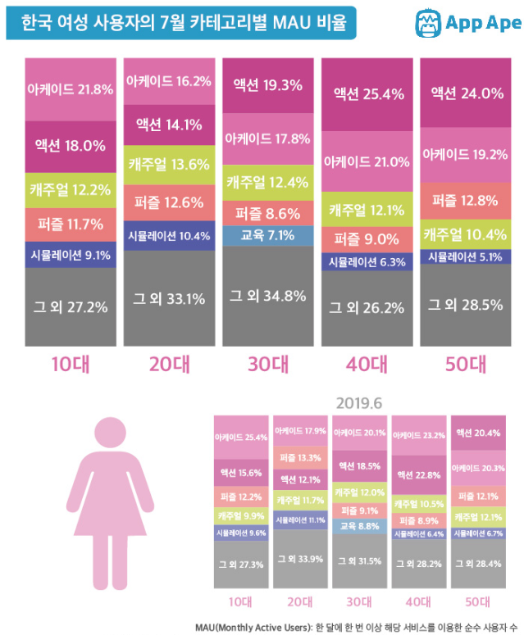

Slide 4

이름 | 김성준
나이(성별) | 45(남)
결혼(자녀) | 기혼(고등학생2)
직업 | 자영업
특징 | 제작과, 자신이 직접 활동 하는 것을 좋아함
생활 | 자영업(서비스)을 하는 남성이다. 자영업을 하면서 손님이 오는 시간대가 불규칙하여 자투리 시간이 많이 발생한다. 자투리 시간에 할 수 있으면서 직접 플레이 부분이 많은 게임을 찾고있다.
조작 숙련도 | 외부적인 일이나 운동을 좋아하기에 아직 스마트폰의 조작이나, 섬세한 컨트롤은 불가능하다.
이용 동기 | 손님이 없는 자투리 시간대에 할 수 있는 게임을 찾는 상황
시나리오 | 직접적인 플레이가 강한 장르이면서, 시간적 제약이나 플레이 타임이 짧은 퍼즐적,아케이드 장르의 게임을 탐색
서비스 기능 | 어드벤처 장르지만, 게임은 퍼즐적인 구성으로 되어있다. 플레이를 하는데 실시간 조작보다는 관찰, 풀어나가는 구성이 되어있어 플레이타임에 영향이 적음
이용 형태 | 퍼즐장르의 직접 플레이 하는 부분이 있어서 게임플레이 성향이 비슷하지만, 어드벤처 장르가 포함되어있어 이동, 이전 플레이를 기억하고 있어야 되기 때문에 부담이 있다.

Slide 5

이름 | 이상진
나이(성별) | 22(남)
결혼(자녀) | 미혼
직업 | 대학생
특징 | 게임을 좋아하며, 단판적인 게임보다는 장기적으로 플레이가 가능한게임을 좋아함
생활 | 대학교생활과 집을 반복하면서 생활을 한다. 외부에서 활동할 때에는 스마트폰을 이용하며 게임을 즐기지만, 집에서는 주로 PC를 사용하는 게임을 한다.
조작 숙련도 | 조작의 불편함이 없음
이용 동기 | 밖에서 플레이 하는 게임 중 장기적으로 플레이할 수 있는 게임을 찾는 중
시나리오
서비스 기능
이용 형태

Slide 6
게임 UI 기획서
김현배
작성시간 :13시간

Slide 7
목 차
Ⅰ
모티브게임 분석
Ⅱ
UI흐름도
Ⅲ
네이밍 규칙
Ⅳ
세부디자인
Ⅴ
Powerpoint template

Slide 8
인게임 버튼 목록
맵 팝업
맵
지역 맵
팀 로고
유니티 로고
선택 화면
맵 팝업
일시정지
전체 맵
선택화면 버튼 목록
게임저장목록
로딩화면
인게임 화면
설정 화면
게임 종료
일시정지 팝업창
스킬
특성
선택 화면
특성 팝업

Slide 10
화면ID | 1 | 화면 설명 | 게임 실행후 로고화면이 끝난 뒤 나오는 화면 게임 시작, 설정, 게임종료 버튼이 있다.
화면명 | 선택 화면
Scene
텍스트 필드
이미지 필드
버튼
비활성 버튼
팝업 창
제스처
슬라이더
구분 | 설명
① | 저장된 게임 목록 화면으로 넘어간다
② | 설정 씬으로 넘어간다.
③ | 게임종료 팝업이 표시된다.
④
⑤
⑥
⑦
추가 설명
게임저장목록
팀 로고
유니티 로고
선택 화면
설정 화면
게임 이름
1
2
3
게임 시작
설 정
게임 종료
게임 버전
게임저장목록
설정 화면
게임 종료

Slide 11



화면ID | 2 | 화면 설명 | 언어,사운드, 등 게임의 설정을 변경하는 화면
화면명 | 설정
Scene
텍스트 필드
이미지 필드
버튼
비활성 버튼
팝업 창
제스처
슬라이더
구분 | 설명
① | 선택 시 선택된 버튼은 밝게표시되고, 선택 안된 버튼은 어둡게 표시된다.
② | 스피커 모양이 표시되며 슬라이더로 음향조절에따라 이미지가 달라진다.
③ | 슬라이더를 조작 하여 소리의 크기를 조절
④ | 선택화면으로 돌아간다
⑤
⑥
⑦
추가 설명
터치 화면
선택 화면
설정 화면
4
선택 화면
옵 션
←
언어
1
1
한국어
영어
진동
1
1
활성화
비활성화
효과음
2
3
슬라이더
2
3
배경음
슬라이더

Slide 12
화면ID | 3 | 화면 설명 | 게임 시작 버튼을 누른뒤 저장된 게임목록들이 나타나는 화면 새로운게임, 이전게임을 계속할지 정하는 구간.
화면명 | 게임저장목록
Scene
텍스트 필드
이미지 필드
버튼
비활성 버튼
팝업 창
제스처
슬라이더
구분 | 설명
① | 저장된 게임을 클라이언트에서 저장된 정보를 불러와서 로딩화면으로 넘어감
② | 저장된 정보가 없을 시 +표시가 되며 클릭 시 생성판업이 표시된다.
③ | 저장된 기록을 삭제하는 버튼 저장된 기록이 없을 시 버튼 비활성화
④ | 선택화면으로 이동된다.
⑤
⑥
⑦
추가 설명
터치 화면
선택 화면
게임저장목록
로딩화면
인게임 화면
4
선택 화면
게임 이름
←
1
2
2
진행스테이지 최근 플레이 시간 플레이 타임
+
+
3
기록 삭제
확인 판업
생성 팝업
삭제 팝업
인게임 화면

Slide 13
화면ID | 4 | 화면 설명 | 게임저장목록화면에서 새로운게임, 저장된게임을 선택하여 인게임 화면으로 넘어가기 전단계
화면명 | 로딩화면
Scene
텍스트 필드
이미지 필드
버튼
비활성 버튼
팝업 창
제스처
슬라이더
구분 | 설명
① | 게임내에 등장하는 요소들의 이미지, 게임스토리, 배경을 알 수 있는 이미지를 표시한다.
② | 게임이 로딩중이라는 표시를 위해 움직이는 애니매이션을 표시한다.
③ | 이미지에 맞는 텍스트를 표시한다
④
⑤
⑥
⑦
추가 설명
로딩이 완료되면 자동으로 인게임 화면으로 들어간다.
선택 화면
게임저장목록
로딩화면
인게임 화면
이미지 필드
1
로딩중…
2
간단한 Tip : ----
3

Slide 14
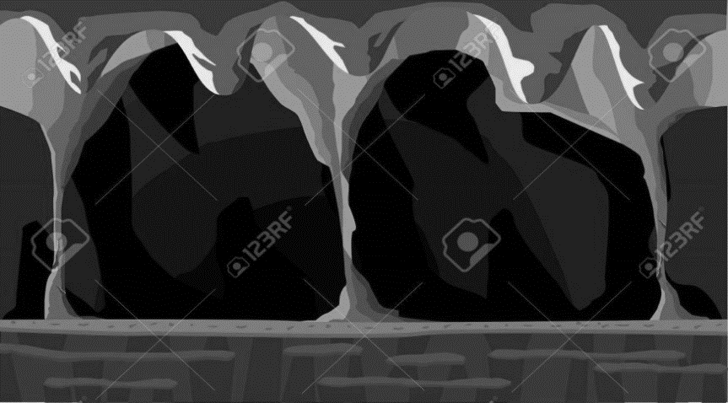
화면ID | 5 | 화면 설명 | 로딩이 끝난 뒤 인게임 화면
화면명 | 인게임 화면
Scene
텍스트 필드
이미지 필드
버튼
비활성 버튼
팝업 창
제스처
슬라이더
구분 | 설명
① | 포인트, 경험치량을 표시
② | 체력과, 에너지가 표시된다.
③ | 맵 팝업이 표시된다.
④ | 일시정지 팝업이 표시된다.
⑤ | 고정 되어있는 조이스틱형태
⑥ | 캐릭터의 스킬 조작버튼, 각 스킬에 맞는 이미지가 표시되며 이미지를 제외한 영역은 투명하게 표시
⑦
추가 설명
조작 시 캐릭터가 가려지는 것을 막기위해 조작 UI의 경우 캐릭터 위치 보다 하단에 배치
로딩화면
인게임 화면
맵 팝업창
1
3
4
일시정지 창
1 85/100
2
6
6
6
5
6
6

Slide 15
화면ID | 6_1 | 화면 설명 | 맵판업이 인게임 화면위에 출력된다. 간략화된맵이 표시되며, 맵에 현재 캐릭터가 존재할 시 위치가 표시된다.
화면명 | 지역 맵
Scene
텍스트 필드
이미지 필드
버튼
비활성 버튼
팝업 창
스크롤
슬라이더
구분 | 설명
① | 캐릭터가 있는 지역의 이름을 표시
② | 3번 이미지필드의 이미지를 전체 지역을 보여주는 이미지로 교체
③ | 간략화된 이미지에 대한 설명 이미지
④ | 이미지가 이동할 시 좌측,하단에 스크롤 바가 표시된다.
⑤ | 현재 캐릭터가 있는 지역의 간략화 하여 구조물,캐릭터,지형을 표시
⑥
⑦
추가 설명
5번 이미지 스크롤영역에서 스와이프 제스처를 통해 이미지를 움직일 수 있다 맵팝업 표시 시 게임은 일시정지된다.
로딩화면
인게임 화면
맵
인게임 화면
1
2
X
지역 이름
+
3
4
제스처
5
간략화된 맵 이미지
스킬
스킬
점프

Slide 16
화면ID | 6_2 | 화면 설명 | 지역맵에서 확장버튼을 눌렀을때 바뀌는 팝업이다. 맵팝업에서 보여주는UI 만 달라진다.
화면명 | 전체맵
Scene
텍스트 필드
이미지 필드
버튼
비활성 버튼
팝업 창
제스처
슬라이더
구분 | 설명
① | 현재 캐릭터가 있는 지역의맵을 보여준다.
② | 전체지역의 이미지 표시
③ | 탐색중,완료된 지역 버튼 클릭 시 해당 지역의 맵이 보여진다
④ | 해금되지 않은 지역의 버튼은 비활성화 되어있다.
⑤
⑥
⑦
추가 설명
맵팝업 표시 시 게임은 일시정지된다.
로딩화면
인게임 화면
맵
인게임 화면
1
X
-
2
3
4
지역1
지역3
3
지역2
스킬
스킬
점프

Slide 17
화면ID | 7 | 화면 설명 | 현재맵 화면에서 전체맵으로 바뀔 시 표시되는 화면
화면명 | 일시정지
Scene
텍스트 필드
이미지 필드
버튼
비활성 버튼
팝업 창
제스처
슬라이더
구분 | 설명
① | 현재 진행중인 스토리,목표가 표시
② | 스킬 화면으로 넘어감
③ | 특성화면으로 넘어감
④ | 게임종료 판업 표시
⑤
⑥
⑦
추가 설명
일시정지 팝업표시 시 게임은 일시정지
로딩화면
인게임 화면
일시정지
인게임 화면
1
X
진행스토리 목표
2
스킬
스킬
3
특성
4
스킬
점프
선택
게임 종료
선택 화면
특 성

Slide 18
화면ID | 8 | 화면 설명 | 캐릭터가 사용가능한 스킬을 확인이 가능하며 사용,사용가능인지 확인이 가능하다.
화면명 | 스킬
Scene
텍스트 필드
이미지 필드
버튼
비활성 버튼
팝업 창
제스처
슬라이더
구분 | 설명
① | 스킬의 이미지표시, 미획득 스킬일 경우 스킬이미지에 자물쇠 표시 출력
② | 스킬의 설명을 표시,미획득 스킬일 경우 텍스트를 표시하지 않음
③
④
⑤
⑥
⑦
추가 설명
스킬 팝업창 표시 시 일시정지 팝업 창은 비활성(숨김)처리된다. 스킬 팝업창 닫기를 누르면 일시정지 팝업창이 표시된다.
인게임 화면
일시정지
스킬
인게임 화면
스 킬
X
1
2
텍스트 필드
텍스트 필드
스킬
텍스트 필드
텍스트 필드
점프
스킬

Slide 19
화면ID | 9 | 화면 설명 | 캐릭터가 사용 가능한 특성을 확인 가능하며, 포인트를 사용하여 특성을 배울 수 있다.
화면명 | 특성
Scene
텍스트 필드
이미지 필드
버튼
비활성 버튼
팝업 창
제스처
슬라이더
구분 | 설명
① | 특성의 계열을 알 수 있는 이미지 표시
② | 터치 시 특성 상세설명, 해당 특성을 습득 여부를 묻는 팝업창이 표시된다.
③ | 특성의 이미지 표시, 미획득 시 자물쇠 이미지가 표시 되어있다.
④ | 특성을 배우는데 요구되는 포인트 표시
⑤
⑥
⑦
추가 설명
특성 팝업창 표시 시 일시정지 팝업 창은 비활성(숨김)처리된다. 특성 팝업창 닫기를 누르면 일시정지 팝업창이 표시된다.
인게임 화면
일시정지
특성
인게임 화면
특 성
X
1
2
3
4
스킬
스킬
점프

Slide 20
화면ID | 10 | 화면 설명 | 게임 플레이 도중 도움말팻말, 스킬획득 시 표시되는 화면
화면명 | 도움말
Scene
텍스트 필드
이미지 필드
버튼
비활성 버튼
팝업 창
제스처
슬라이더
구분 | 설명
① | 유저에게는 보여지지 않는 버튼 클릭 시 이미지,도움말 팝업창이 사라짐
② | 도움말, 획득한 스킬에 설명에 맞는 이미지가 출력된다.
③
④
⑤
⑥
⑦
추가 설명
도움말,스킬 설명은 예시 이미지를 같이 표시하기에 많은 영역을 포함하여 설명을 한다. 스킬팝업에서 간략한 설명을 다시 볼 수 있다.
게임저장목록
로딩화면
인게임 화면
도움말
인게임 화면
1
2
이미지 필드
스킬
스킬
점프

Slide 21
화면ID | 11 | 화면 설명 | 게임 플레이의 스토리 진행 시 나오는 화면
화면명 | 대화
Scene
텍스트 필드
이미지 필드
버튼
비활성 버튼
팝업 창
제스처
슬라이더
구분 | 설명
① | 유저에게 보여지지 않는 투명한 버튼 클릭 시 텍스트가 넘어가며, 마지막 텍스트에서 클릭 시 텍스트를 삭제한다.
② | 스토리의 텍스트가 출력되는 위치
③
④
⑤
⑥
⑦
추가 설명
대화가 가능한 다른 존재가 없기때문에 대화형식보다는 책을 읽는 느낌을 주며, 조작 영역에서 텍스트 가림을 방지하기위해 상단 배치
게임저장목록
로딩화면
인게임 화면
1
인게임 화면
2
텍스트 필드
스킬
스킬
점프

Slide 22
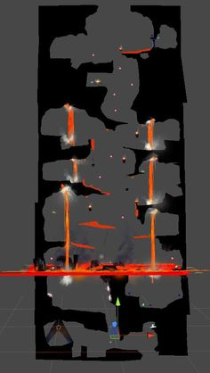
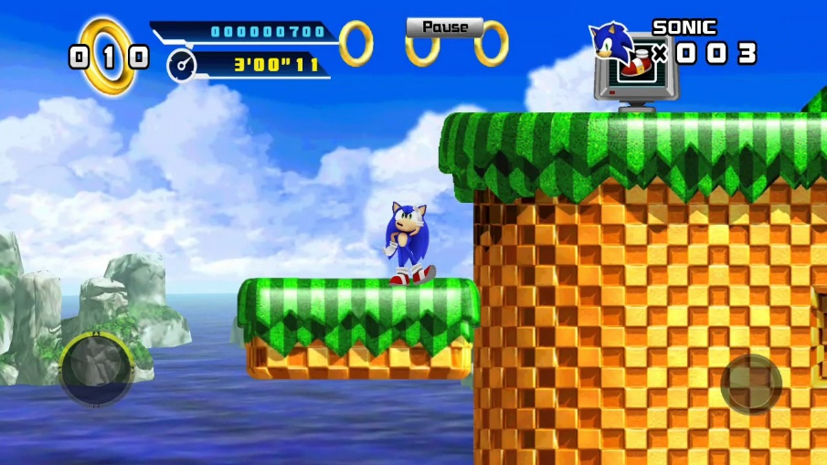
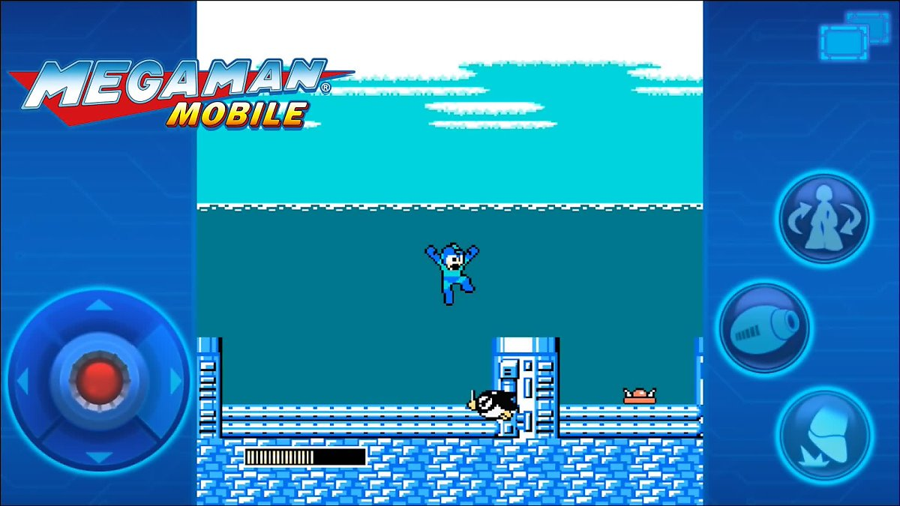
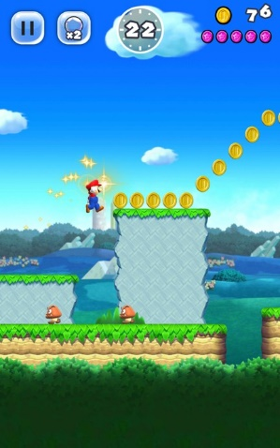


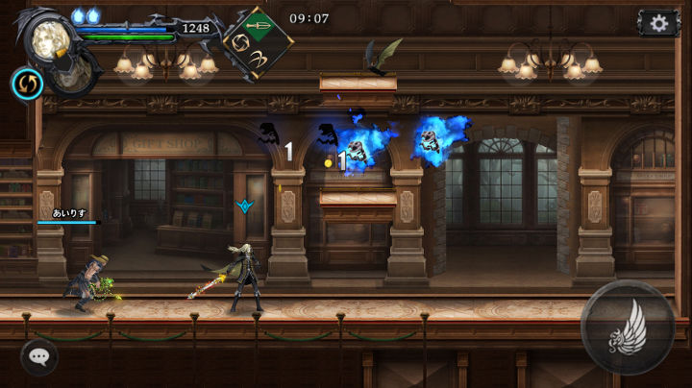
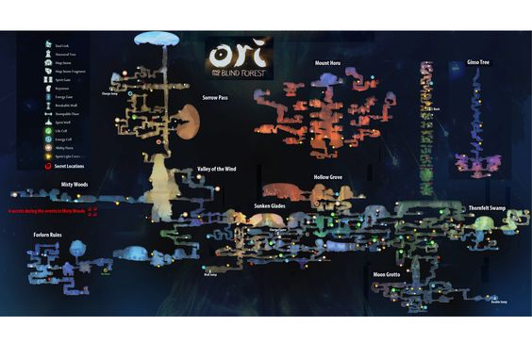
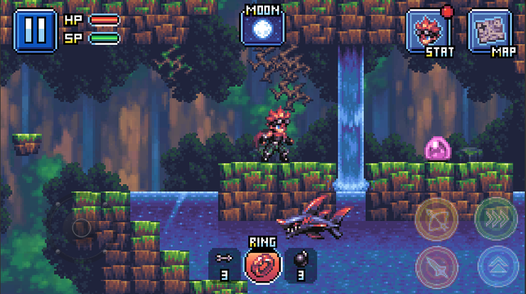
1
2
M
생성
작용
3
4
들기
점프
글림오브파이어

Slide 23
최대한 상세하게 적는다.
줄간격, 가이드라인, 맞춤법검사,
너무 주관적으로 적는다. – 다른사람들이 이해를못한다.
피드백을 무비판적으로 받자 – 피드백을 받으면 수정하자.
설명이부족할거같으면 그냥 쓰자.
-------------------------------------------
이제라는 단어 제외하기
말속도 신경쓰기
설명과 말하는거가 일치하지 않음

Slide 24
UI크기는 짝수로 한다.
글씨 크기는 최소8-10폰트를 하는것이 좋다.
UX에맞는 UI를배치와 배치의도가 필요하다.
ㅁㅁ

